Slide 1
데이터베이스 구축

Slide 2
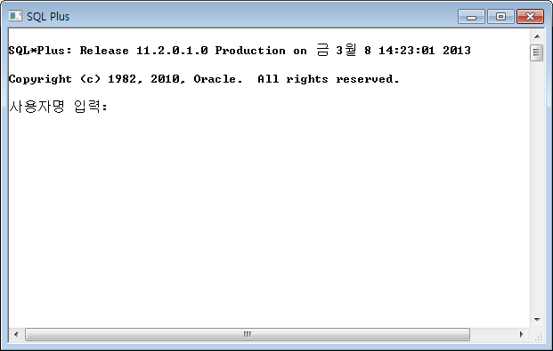
03 오라클을 이용한 데이터 베이스 구축
SQL PLUS를 이용한 오라클 접속
SQL Plus 실행 화면

Slide 3
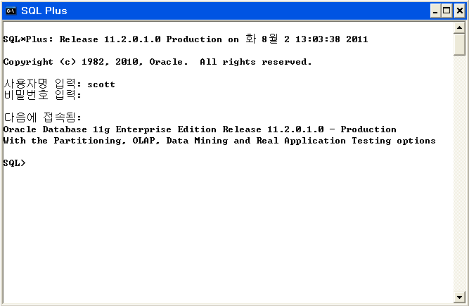
3.2 SQL Plus 사용법
다음 화면으로 이동한다.
이제 SQL Plus를 이용하여 오라클에 대한 SQL, PL/SQL 실습을 할 수 있다.
tiger

Slide 4
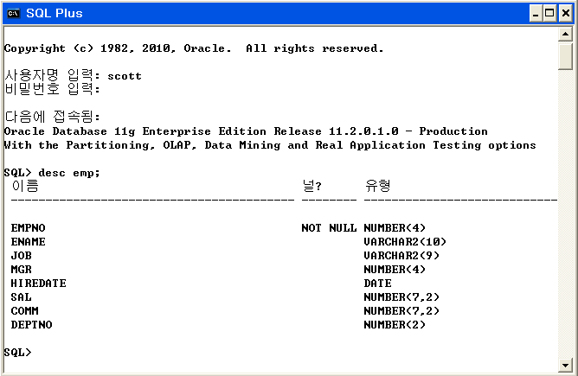
3.2 SQL Plus 사용법
DESCRIBE
오라클에서 제공하는 실습을 위한 사원(emp) 테이블의 구조를 다음과 같이 DESCRIBE 명령을 이용하여 확인한다.
SQL> desc emp;
DESCRIBE, DESC, desc.

Slide 5
3.2 SQL Plus 사용법
다음으로 사원(emp) 테이블의 데이터를 조회해 보자.
SQL> select *
2 from emp;
EMPNO | ENAME | JOB | MGR | HIREDATE | SAL | COMM | DEPTNO
7369 7499 7521 7566 7654 7698 7782 7788 7839 7844 7876 7900 7902 7934 | SMITH ALLEN WARD JONES MARTIN BLAKE CLARK SCOTT KING TURNER ADAMS JAMES FORD MILLER | CLERK SALESMAN SALESMAN MANAGER SALESMAN MANAGER MANAGER ANALYST PRESIDENT SALESMAN CLERK CLERK ANALYST CLERK | 7902 7698 7698 7839 7698 7839 7839 7566 7698 7788 7698 7566 7782 | 80/12/17 81/02/20 81/02/22 81/04/02 81/09/28 81/05/01 81/06/09 87/04/19 81/11/17 81/09/08 87/05/23 81/12/03 81/12/03 82/01/23 | 800 1600 1250 2975 1250 2850 2450 3000 5000 1500 1100 950 3000 1300 | 300 500 1400 0 | 20 30 30 20 30 30 10 20 10 30 20 30 20 10
14 개의 행이 선택되었습니다.

Slide 6
3.2 SQL Plus 사용법
LIST
SQL Plus 가장 최근에 실행된 SQL 문장은 버퍼에 저장하고 있으며, 버퍼의 내용을 확인하기 위해 LIST 명령을 사용한다.
SQL> list
2 select *
3* from emp

Slide 7
3.2 SQL Plus 사용법
CHANGE
change는 SQL 명령을 수정하기 위한 명령어로 위의 예에서 *표는 현재 라인을 의미하며,현재 라인이 2번인 상태에서 다음과 같이 change/emp/dept를 사용하면
SQL> change/emp/dept
2* from dept
현재 라인 2의 emp가 dept로 수정된다. list 명령으로 확인해 보자.
SQL> list
1 select *
2* from dept

Slide 8
3.2 SQL Plus 사용법
R[UN]
RUN은 현재 SQL 명령을 실행하는 명령어로 UN을 생략하고 R만 사용할 수 있다.
SQL> run
1 select *
2* from dept
DEPTNO | DNAME | LOC
10 20 30 40 | ACCOUNTING RESEARCH SALES OPERATIONS | NEW YORK DALLAS CHICAGO BOSTON
4 개의 행이 선택되었습니다.

Slide 9
3.2 SQL Plus 사용법
SAVE
현재 사용한 SQL 문장을 저장할 수 있으며, SAVE 명령을 사용한다.
이때 파일의 확장자는sql이며,
저장위치는 오라클을 설치할 때 지정했던 홈 위치 밑에 BIN 폴더 저장된다.
SQL> save test1
file test1.sql(이)가 생성되었습니다.

Slide 10
3.2 SQL Plus 사용법
START
다음은 저장된 파일을 실행하는 예이며, start 명령을 이용한다.
SQL> start test1
SQL> sta test1
SQL> @test1

Slide 11
3.2 SQL Plus 사용법
GET
GET은 저장된 파일을 다시 버퍼로 불러오는 명령이다.
SQL> get test1
SQL> list
1 select *
2* from dept

Slide 12
3.2 SQL Plus 사용법
SPOOL
작업 결과를 저장하기 위해 SPOOL 명령어를 사용한다.
현지 실행한 모든 명령과 결과를 result.lst 파일로 저장하기 위한 명령
SQL> spool result
다음 명령어들을 실행한다.
SQL> select * from emp;
SQL> select * from salgrade;
SQL> spool off ;
한 화면에 출력 가능한 줄 길이 설정(가로 길이 설정)
SQL> set line 200;
한 페이지에 출력 가능한 줄 수 설정(세로 길이 설정)
SQL> set pagesize 100;

Slide 13
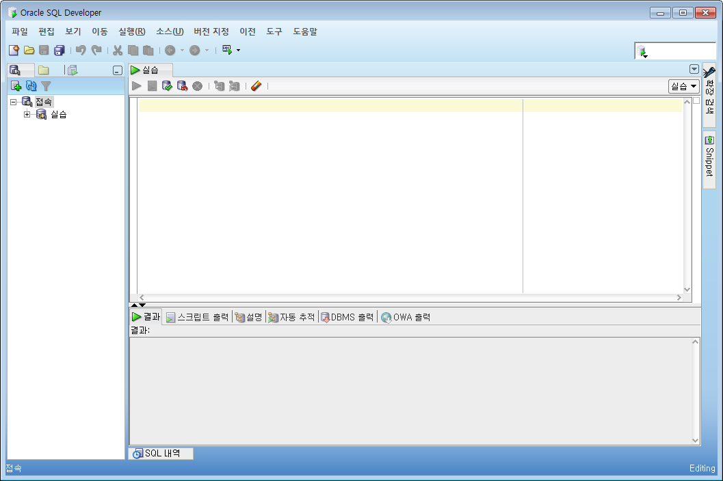
03 오라클을 이용한 데이터 베이스 구축
SQL Developer 를 이용한 오라클 접속
오라클 데이터베이스에 접속한 SQL Developer
SQL창 입력
결과 표시창

Slide 14
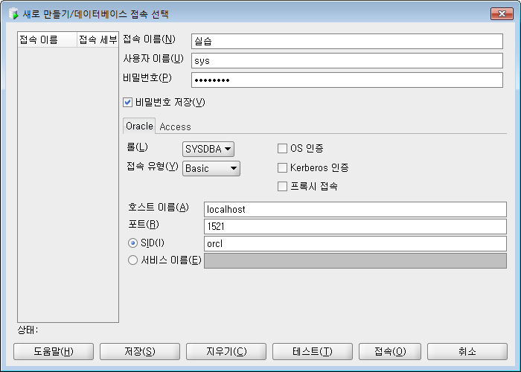
03 오라클을 이용한 데이터 베이스 구축
SQL Developer 를 이용한 오라클 접속
데이터 베이스에 접속에 필요한 정보 입력
➊ 입력
➋ 클릭

Slide 15
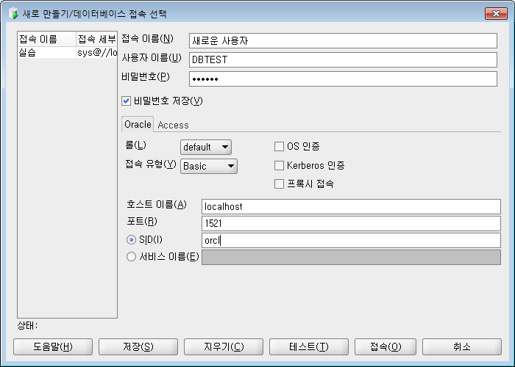
03 오라클을 이용한 데이터 베이스 구축
테이블의 생성
SQL Developer를 이용한 테이블 생성
➊ 새로 생성한 사용자 계정과 비밀번호 입력
➋ 일반 유형의 사용자 선택
➋ 클릭

Slide 16
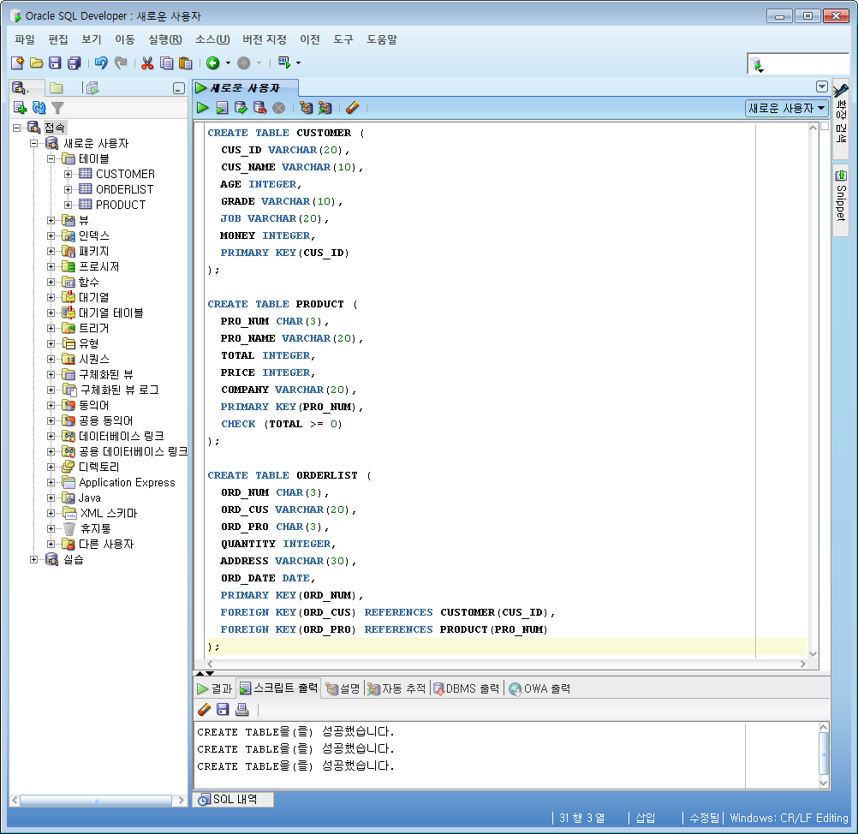
03 오라클을 이용한 데이터 베이스 구축
테이블의 생성
SQL Developer를 이용한 세 개의 테이블 생성
➋ 클릭
➌ 새로 생성된 테이블 목록 확인
➊ 테이블을 세 개 생성하는 SQL 문 입력
➌ SQL 문 실행 결과 확인

Slide 17
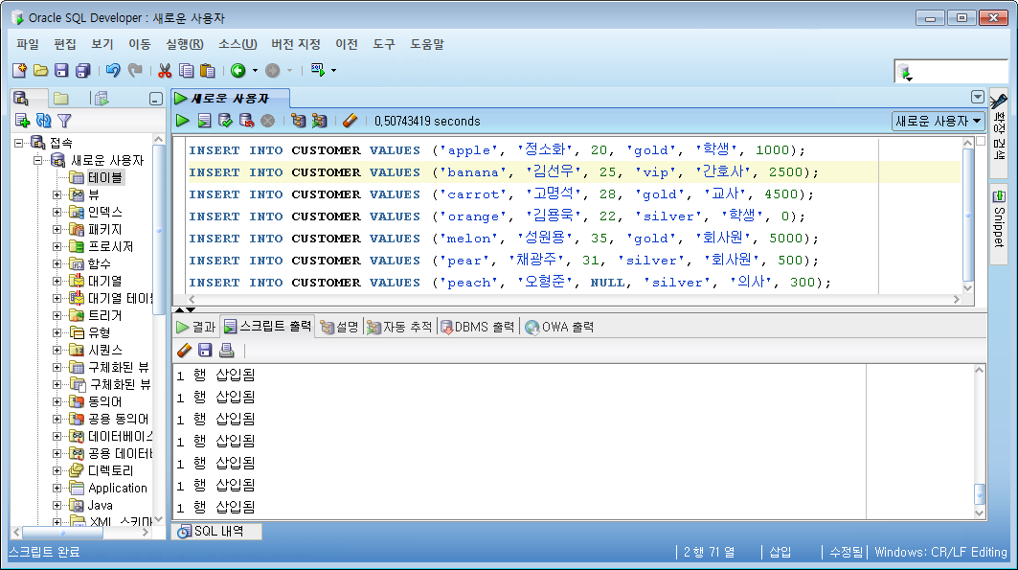
04 오라클을 이용한 데이터베이스 활용
데이터의 입력
고객 테이블에 투플 7개 삽입하기

